Slide 1

De veldtheorie van
Pierre Bourdieu (1924 – 2002)

Slide 2
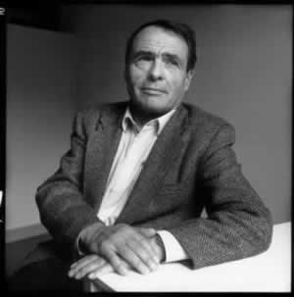
Pierre Bourdieu (1924 – 2002)

Slide 3
Bourdieu in vertaling
Jos Joosten, "Dertig jaar Bourdieu in de neerlandistiek (1980 – 2010)", Internationale neerlandistiek, jg. 50, nr. 30, 2012

Slide 4
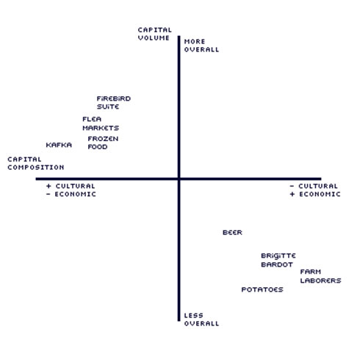
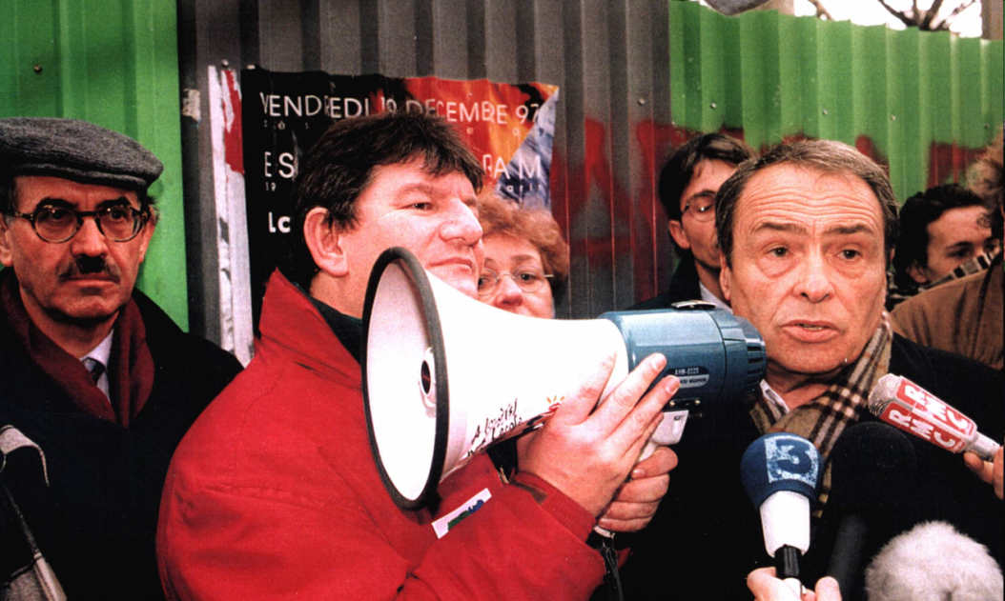
Drie Bourdieus
de empirische Bourdieu
de theoretische Bourdieu
de activistische Bourdieu
Jos Joosten, "Dertig jaar Bourdieu in de neerlandistiek (1980 – 2010)", Internationale neerlandistiek, jg. 50, nr. 30, 2012

Slide 5



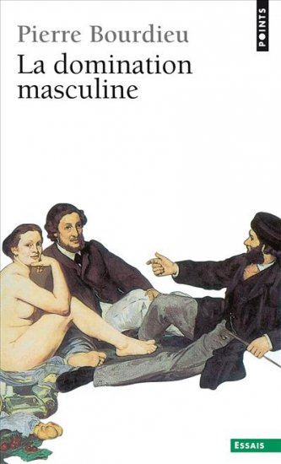
Werk Bourdieu

Slide 6
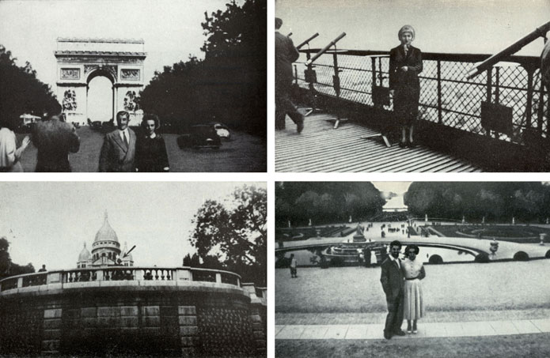
Un art moyen (1965)
http://culturevisuelle.org/icones/2514

Slide 7
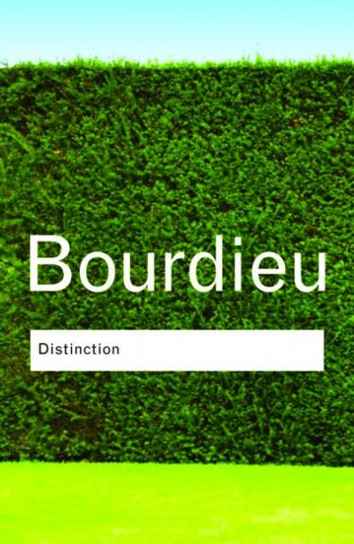
La distinction (1979)

Slide 8
Pierre Bourdieu, Distinction. A Social Critique of the Judgement of Taste, Routledge, 2010

Slide 9
Pierre Bourdieu, Distinction. A Social Critique of the Judgement of Taste, Routledge, 2010

Slide 10
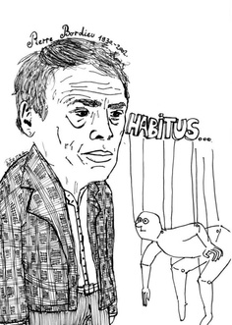
Habitus

Slide 11
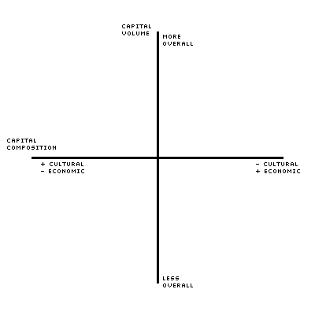
Soorten kapitaal
Economisch kapitaal
Cultureel kapitaal
Sociaal kapitaal

Slide 12

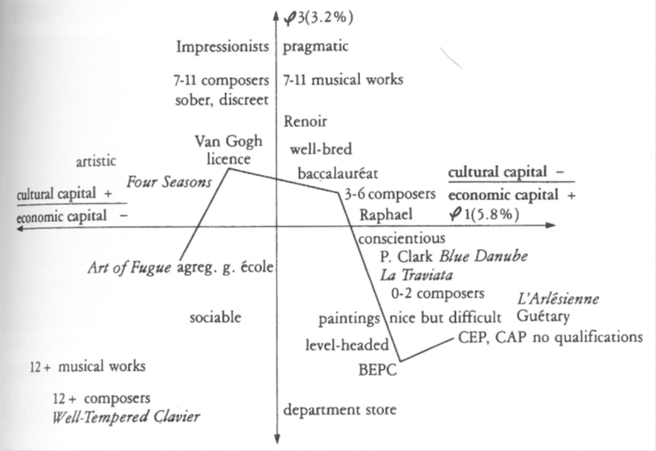
Pierre Bourdieu, Distinction. A Social Critique of the Judgement of Taste, Routledge, 2010

Slide 13
Pierre Bourdieu, Distinction. A Social Critique of the Judgement of Taste, Routledge, 2010

Slide 14
Pierre Bourdieu, Distinction. A Social Critique of the Judgement of Taste, Routledge, 2010

Slide 15

http://www.youtube.com/watch?v=_9PCp9oKPRw 06:40 – 12:03

Slide 16
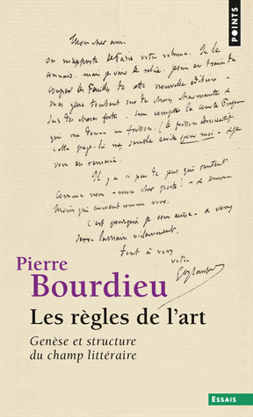
Het literaire veld

Slide 17
Het literaire veld
"The literary or artistic field is a field of forces, but it is also a field of struggles tending to transform or conserve this field of forces."
Pierre Bourdieu, The Field of Cultural Production, Polity Press, 1993

Slide 18
Het literaire veld
"[...] the fundamental stake in literary struggles is the monopoly of literary legitimacy, i.e., inter alia, the monopoly of the power to say with authority who are authorized to call themselves writers; or to put in in another way, it is the monopoly of the power to consecrate producers or products."
Pierre Bourdieu, The Field of Cultural Production, Polity Press, 1993

Slide 19
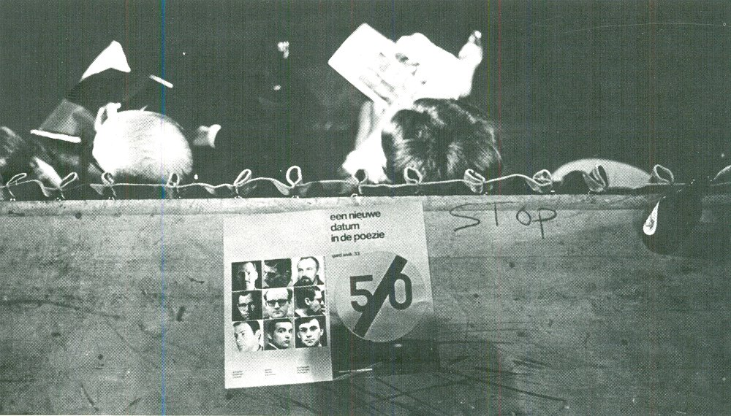
Het literaire veld
"The history of the field arises from the struggle between the established figures and the young challengers."
Pierre Bourdieu, The Field of Cultural Production, Polity Press, 1993

Slide 20
Het literaire veld
Productie
  Materiële productie
  Symbolische productie
Distributie
Consumptie
Dorleijn, Gilles J. en Kees van Rees (red.), De productie van literatuur. Het literaire veld in Nederland 1800-2000, Nijmegen, 2006.

Slide 21
Symbolische productie
"[...] de toekenning van eigenheid (eigenschappen) en kwaliteit (waarde) aan literaire werken, hun classificatie (naar soort) en hun rangorde (in vergelijking met andere werken)."
Dorleijn, Gilles J. en Kees van Rees (red.), De productie van literatuur. Het literaire veld in Nederland 1800-2000, Nijmegen, 2006.

Slide 22
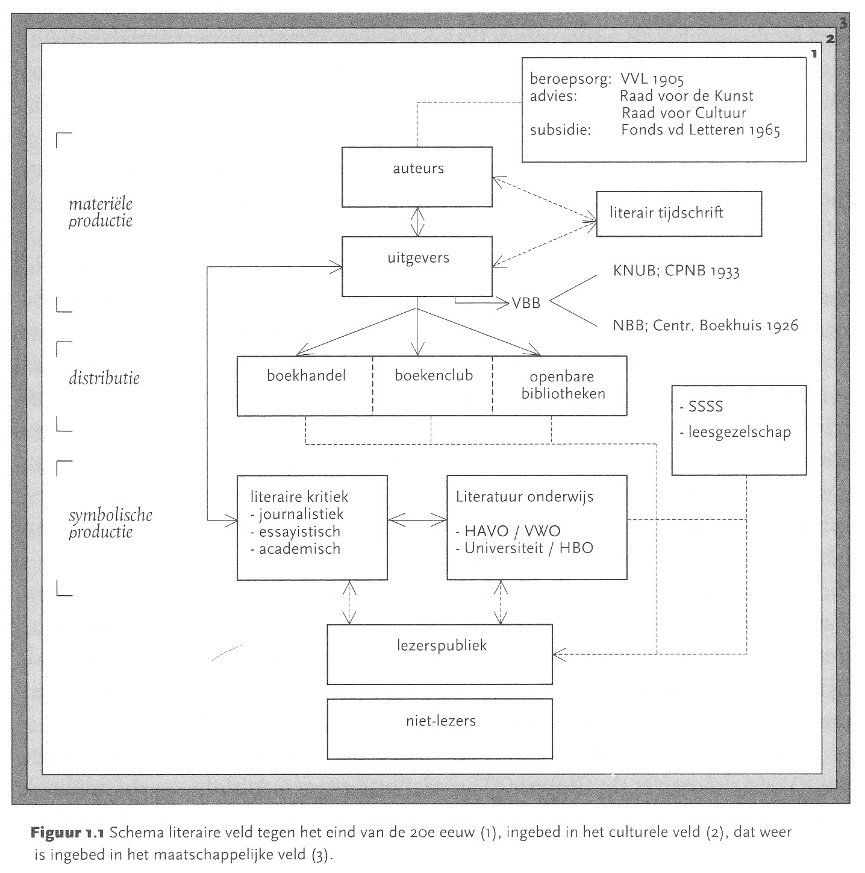
Dorleijn, Gilles J. en Kees van Rees (red.), De productie van literatuur. Het literaire veld in Nederland 1800-2000, Nijmegen, 2006.

Slide 23
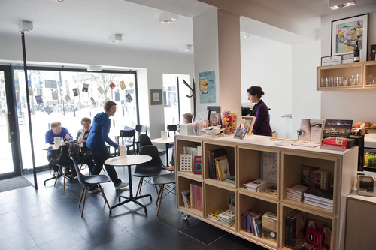

Slide 24
De productie van geloof
Opdracht volgende week

